Slide 1
GIT - система контроля версий.

Slide 2
Основные требования к системе контроля версий
1. Архивирование и восстановление
2. Синхронизация изменений
3. Откат в случаи ошибки
4. Отслеживание изменений, что и кто
5.Песочница, место для хранения своих идей
6.Ветки

Slide 3
Бокировка — Изменение - разблокировка
Файл заблокирован
Файл с кодом
Разработчик 1
Разработчик 2
Notes:
Для того что бы разработчик один начал работать с файлом он должен его заблокировать на сервере.
И в это время второй разработчик не может в него писать.

Slide 4
Бокировка — Изменение - разблокировка
Файл с кодом
Строка -1
Строка-2
Разработчик 1
Строка -1
Строка-2
Разработчик 2
Notes:
Разработчик один дописывает 2 строки кода.
И только потом снимает с блокировку.

Slide 5
Бокировка — Изменение - разблокировка
Файл с кодом
Строка -1
Строка-2
Разработчик 1
Строка -1
Строка-2
Разработчик 2
Строка -1
Строка-2
Notes:
Теперь файл доступен для записи для другого разработчика. Но сначала он должен загрузить себе изменения которые сделал первый.

Slide 6
Бокировка — Изменение - разблокировка
Файл с кодом
Строка -1
Строка-2
Строка -3
Разработчик 1
Строка -1
Строка-2
Разработчик 2
Строка -1
Строка-2
Строка -3
Notes:
Затем он так же блокирует файл и дописывает туда свою строку.

Slide 7
Бокировка — Изменение - разблокировка
Файл с кодом
Строка -1
Строка-2
Строка -3
Разработчик 1
Строка -1
Строка-2
Разработчик 2
Строка -1
Строка-2
Строка -3

Slide 8
Бокировка — Изменение - Слияние
Файл с кодом
v.0
Разработчик 1
Строка -1
Строка-2
Разработчик 2
Строка -3
Notes:
В этом случаии ни кто не блокирует файл. Все работают вместе.
Предположим разработчик 1 первый закомитил свои изминения.

Slide 9
Копирование — Изменение - Слияние
Файл с кодом
Строка -1
Строка-2
v.1
commit-1
Разработчик 1
Строка -1
Строка-2
Разработчик 2
Строка -3
Notes:
Так как его начальная версия файла совпадала с тем что на сервере ( файл был пуст)
То сервер просто принял его изменения.

Slide 10
Копирование — Изменение - Слияние
Файл с кодом
Строка -1
Строка-2
v.1
Версии не совпадают
Разработчик 1
Строка -1
Строка-2
Разработчик 2
v.0
Строка -3
Notes:
Теперь разработчик 2 тоже пытается закомитить свою работу. Но у него версия локальная не совпадает с версией на сервере.

Slide 11
Копирование — Изменение - Слияние
Файл с кодом
Строка -1
Строка-2
v.1
commit-2
>>>>>>
Строка -1
Строка -2
<<<<<<
Строка -3
Разработчик 1
Строка -1
Строка-2
Разработчик 2
v.0
Строка -3
Notes:
Поэтому ему сначала нужно загрузить себе новую версию файла с сервера. И разрешить возникший конфликт.

Slide 12
Типы систем контроля версий
Централизованное хранение
Сервер
Комп -1
Набор
файлов-1
База данных
Версия -3
Версия -2
Версия -1
Комп -2
Набор
файлов-2

Slide 13
Типы систем контроля версий
Распределенное хранение
Сервер
База данных
Версия -3
Версия -2
Версия -1
Комп-1
Комп-2
База данных
Версия -3
Версия -2
Версия -1
База данных
Версия -3
Версия -2
Версия -1

Slide 14
Почему GIT
Краткая история Git
1991 год появление Linux.
C 1991 по 2002 — изменения передавались между разработчиками в виде патчей и архивов.
С 2002 года - проект ядра Linux начал использовать проприетарную децентрализованную СКВ BitKeeper.
В 2005 — Появление GIT.

Slide 15
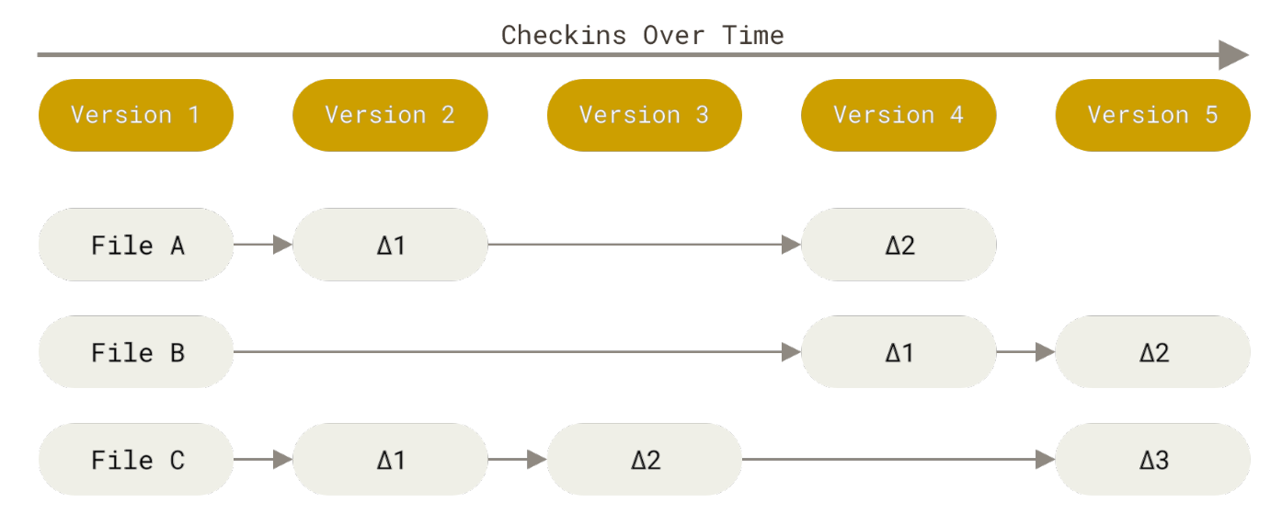
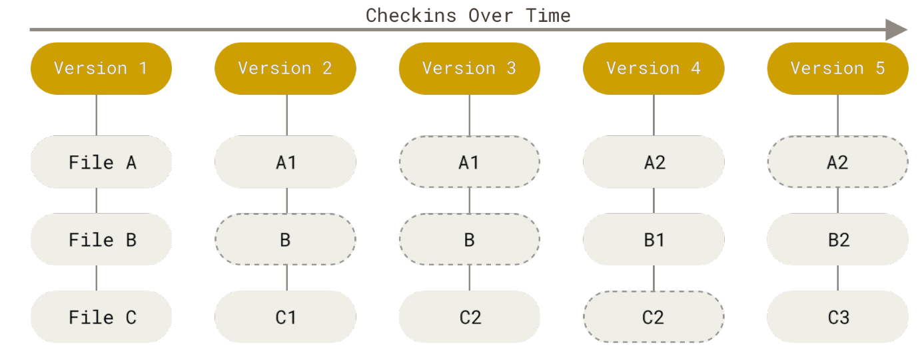
Хранение данных

Slide 16
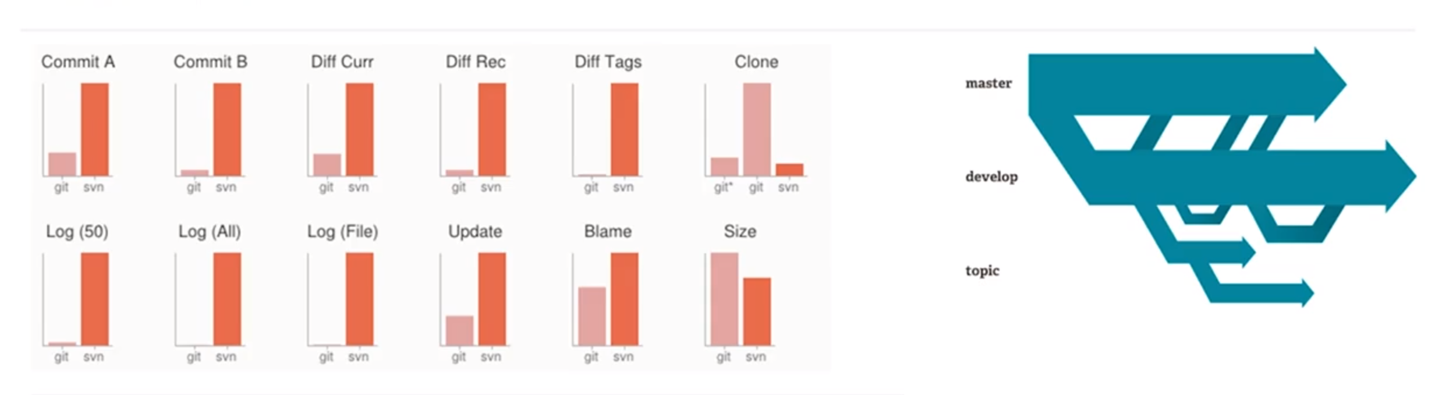
Почему GIT

Slide 17
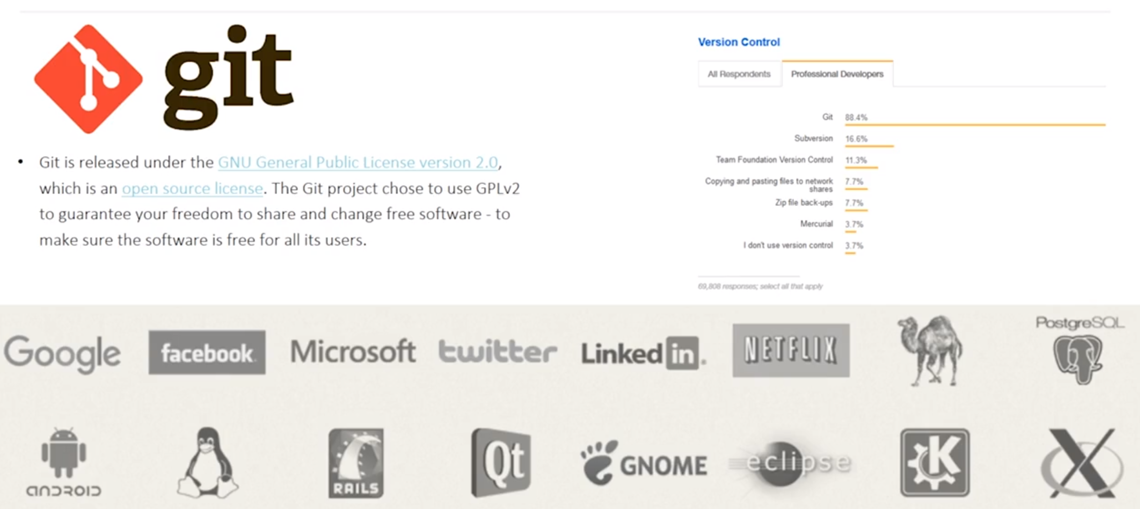
Почему GIT

Slide 18
Установка GIT
Сай GIT - https://git-scm.com/

Slide 19
Три состояния
Изменен (modified) — фай изменен но не зафиксирован
Индексирован (staged)-измененные файлы,проиндексированы и добавлены в коммит
Зафиксированный (committed)-сохранен в локальной базе.

Slide 20
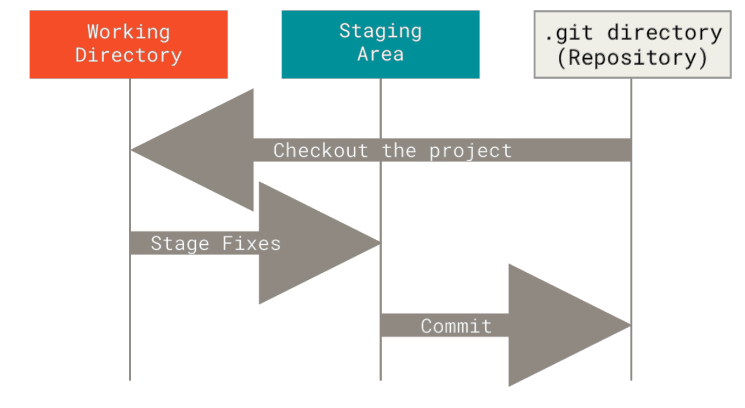
Три состояния

Slide 21
Working directory
(Рабочий каталог)
File1 (v1) – измененный
файл
File1 (v1) - изменен
Git checkout
File1 – потеряли
все изменения
Index
File1 (v1)
Git Repository
File1 (v1)
git add
git commit
git restore --staged
git reset
git reset HEAD^
git revert HEAD

Slide 22
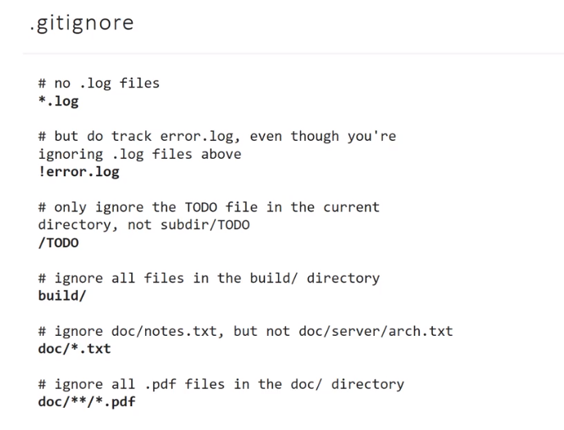

Slide 23
Feature-1
F
On-
reference
main
A
B
C
D
Feature-2
E
On-
reference
On-pa
reference

Slide 24
Fast-forward merge
main
A
B
C
Feature
D
E
F
HTAD main
HTAD feature

Slide 25
Non fast-forward merge
main
A
B
C
H
G
D
E
F
HTAD main
Feature
HTAD feature

Slide 26
Non fast-forward merge
main
HTAD main
A
B
C
H
G
D
E
F
HTAD feature
Feature

